Slide 1
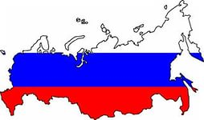
С историей не спорят, с историей живут, Она объединяет на подвиг и на труд. Едино государство, когда един народ, Когда великой силой он движется вперёд.

Slide 2
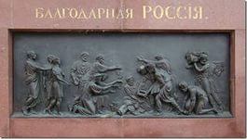
«Этот день напоминает нам, как в 1612 году россияне разных вер и национальностей преодолели разделение, превозмогли грозного недруга и привели страну к стабильному гражданскому миру».

Slide 3
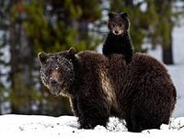
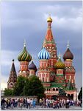
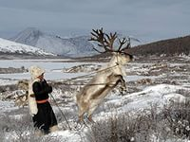
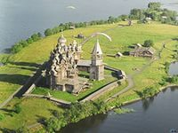

Slide 4
Горная Шория

Slide 5
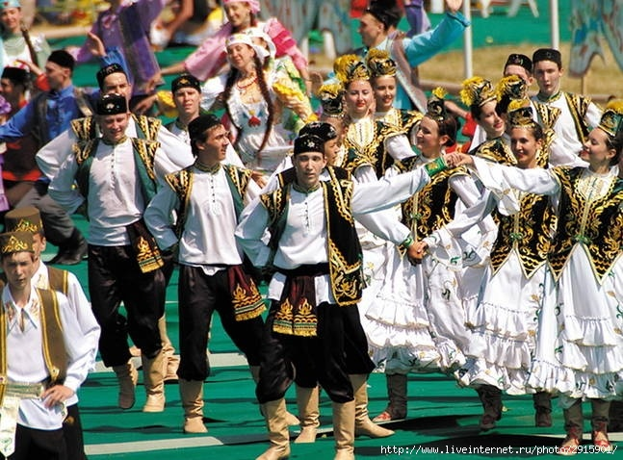
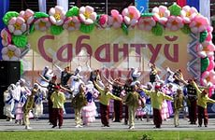
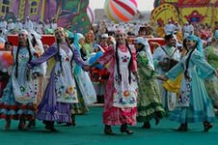
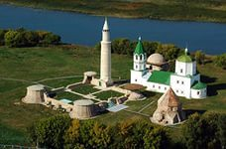
Татарстан

Slide 6
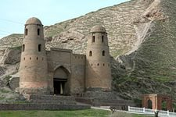
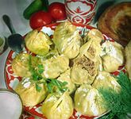
Таджикистан

Slide 7
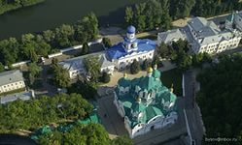
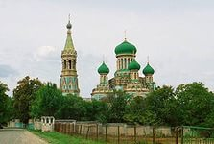
Украина

Slide 8
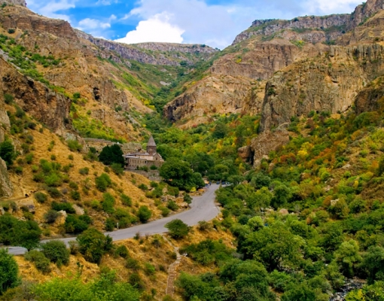
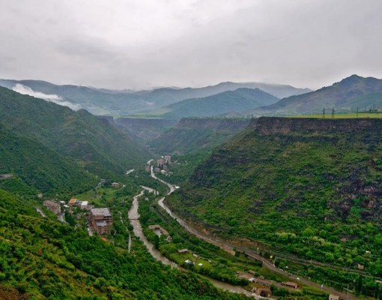
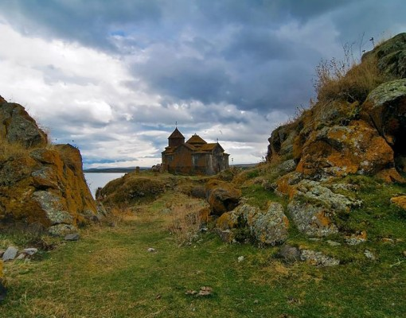
Армения

Slide 9
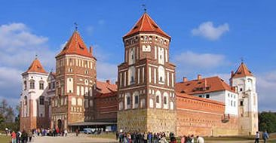
Белоруссия

Slide 10
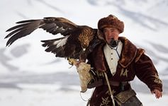
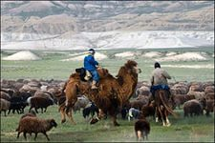
Казахстан

Slide 11
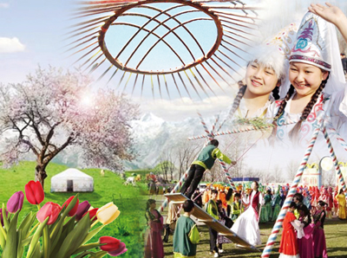
Обычаи и традиции казахского народа
Шашу – осыпание. Во время радостного события (свадьба, сватовство и т.д.) на виновников торжества бросают конфеты или деньги. Дети с радостью собирают разбросанные конфеты. Казахи верят, что сладости, подобранные во время «Шашу» приносят удачу.
Кутты болсын айту – поздравление. Это древний обычай говорить "Кутты болсын!" при значительном событии, например, рождении ребенка. Традиционное пожелание достатка и благополучия, знак добрых чувств и умение вместе радоваться.

Slide 12
В День единства будем рядом, Будем вместе навсегда, Все народности России В дальних селах, городах!

